Slide 1
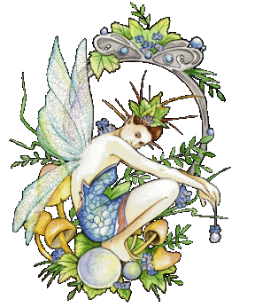

ESTRELAS E COMETAS
ESTRELAS E COMETAS
ESTRELAS E COMETAS
Reinilson Câmara
Gotas de Crystal

Slide 2
Há pessoas estrelas...
Há pessoas cometas...
Os cometas passam.
Apenas são lembrados
pelas datas que passam
e que retornam.
As estrelas permanecem.
O sol permanece.
Passam-se anos, milhões de anos,
e as estrelas permanecem.

Slide 3
Há muita gente cometa.
Passa pela vida da gente
apenas por instantes.
Gente que não se prende a ninguém.
Gente sem amigos,
gente que passa pela vida
sem iluminar, sem aquecer,
sem marcar presença.

Slide 4
Importante
é ser estrela.
Estar junto.
Ser luz.
Ser calor.
Ser vida.

Slide 5
As amizades e os amores
são estrelas.
Podem passar anos.
Podem surgir distâncias,
mas a marca fica no coração...
Coração que não quer
enamorar-se de cometas,
que apenas atraem
olhares passageiros.

Slide 6
Ser cometa
é ser companheiro por instantes,
explorar os sentimentos humanos,
se aproveitar das pessoas
e das situações,
fazer-se acreditar
e desacreditar
ao mesmo tempo.

Slide 7
Solidão é resultado
de uma vida cometa.
Ninguém fica, todos passam.
Há necessidade de se criar
um mundo de estrelas.
Todos os dias poder contar com elas
E poder sentir seu calor.

Slide 8
Assim são as pessoas estrelas
na vida da gente.
São coragem
nos momentos
de tensão.
São luz
nos momentos
de desânimo.

Slide 9
Ser estrela neste mundo passageiro,
...cheio de pessoas cometas...
é desafio!
E acima de tudo
uma recompensa.
Recompensa de ter sido luz
para muitos amigos,
ter sido calor
para muitos corações...

Slide 10
Recompensa
por ter nascido e vivido
e não apenas existido.
E você é assim...
Uma estrela
em meu caminho!

Slide 11
CLIQUE AQUI
para informações sobre
O CD de PPS Crystal
CLIQUE AQUI
Receba novos PPS
Gotas de Crystal
Música: Cortazar - Just let me say I love You

